Slide 1
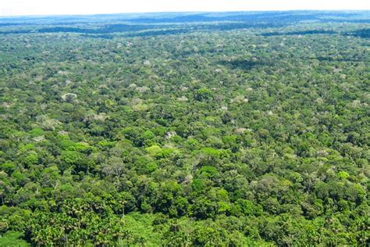
Sistemas de Detecção de Princípios de Incêndio em Áreas Rurais
“Manter o verde, verde!”

Slide 2
Contexto de Negócio/Justificativa do Projeto
Por quê? (Demonstrar, através de argumentos sólidos, como o projeto é essencial, porque ele é necessário. Números relacionados a este tema)
Mercado (Conhecer o cliente (público alvo), definir o âmbito geográfico de atuação da empresa, identificar concorrentes, enunciar pontos fracos e vantagens em relação aos concorrentes)
Valor agregado (Demonstrar o que o projeto mudará, em questões práticas. Qual o valor que o produto ou serviço irá acrescentar ao cliente).

Slide 3
1. Por quê?
INPE comprova crescimento de incêndios em zona rural.
Necessário rápida identificação e combate ao princípio de incêndio.
Incêndios em zona rural destroem lavouras, pastagens, florestas, matam animais, causam doenças respiratórias, emitem gases do efeito estufa, etc.
Em 2016, 29,7 milhões de hectares de florestas em todo o mundo desapareceram, grande parte devido à incêndios. Só no Brasil foram 3,7 milhões de hectares perdidos na Amazônia.
Em 2017, Portugal perdeu 500 mil hectares, em um único incêndio florestal. Mais de 115 vidas foram perdidas.

Slide 4
2. Mercado
Público Alvo – Empresas do agronegócio interessadas em diminuir suas perdas materiais com incêndios e instituições governamentais de prevenção e combate à incêndios florestais.
Âmbito Geográfico – As regiões do Brasil mais afetadas são: Nordeste, Centro-Oeste e Sudeste. Estados: MT, MS, BA, PA, TO, MA e SP.
O que já é feito – Treinamento de combate e controle de pequenas ocorrências ; Aceiros ; ROI (Prevfogo/Sisfogo/Ibama) ; Wildfire ; Quantidade alta de recursos federais destinados à prevenção e combate de incêndios florestais.

Slide 5
3. Valor agregado
O sistema acionará o corpo de bombeiros imediatamente da identificação do princípio de incêndio, poupando o trabalho de alguém ter de identificar e ligar aos bombeiros.
O sistema acionará irrigadores automáticos do local (caso existam) quando identificada umidade relativa do ar/solo muito baixa.
Alertará os trabalhadores e moradores próximos de locais com o sistema instalado em caso de alastramento do incêndio.
Sistema terá banco de dados próprio, análise estatística própria, mas dará acesso aos dados para os órgãos governamentais.

Slide 6
